Slide 1
Grafos
Ing. Flor Elizabeth Cerdán León

Slide 2
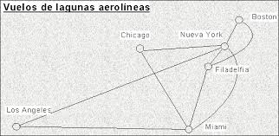
Grafos en aerolíneas

Slide 3
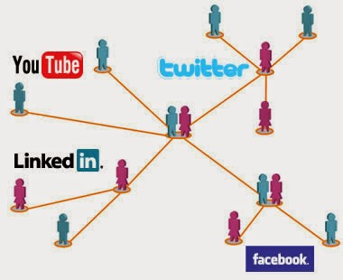
Grafos redes sociales

Slide 4
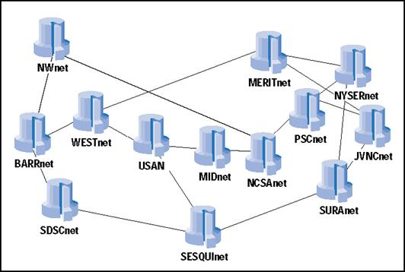
Grafos en routers

Slide 5
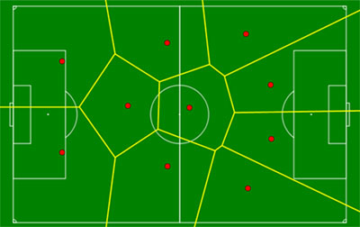
Grafos - geometría

Slide 6
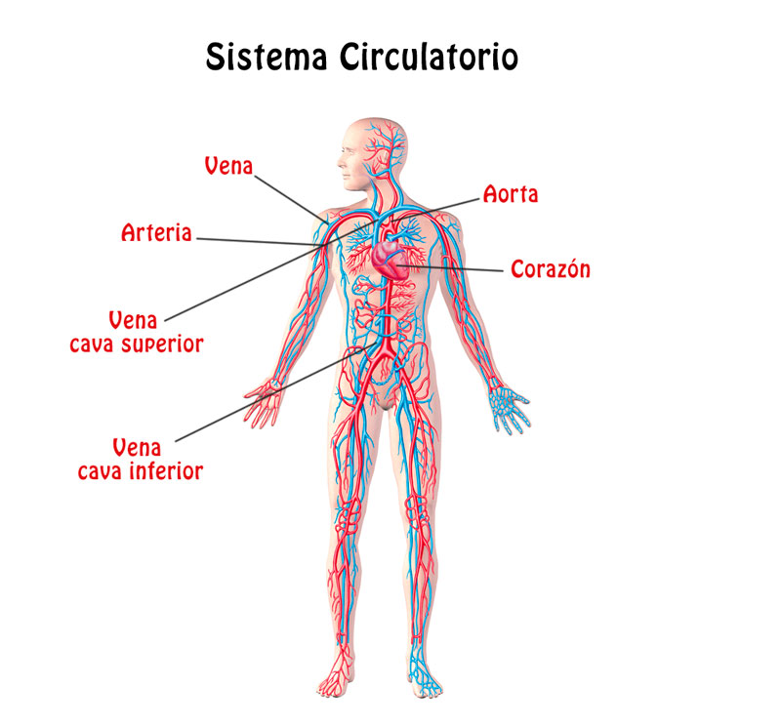
Grafos – Sistema circulatorio

Slide 7
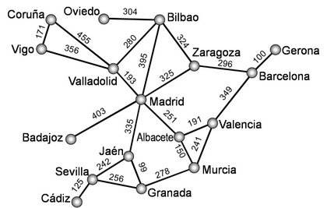
Grafos ferroviarios

Slide 8
Grafos
Un grafo permite modelar relaciones arbitrarias ente objetos. Un grafo G(V,A) es un par formado por un conjunto de vértices o nodos V, y un conjunto de arcos o aristas A. Cada arista es el par (u,w), siendo u,w dos vértices relacionados.
.Ejemplo:
Lima
Trujillo
Chiclayo
Tarapoto

Slide 9
Tipos de Grafos
Grafos Dirigidos.
Grafos No dirigidos

Slide 10
Grafos No Dirigidos
El grafo es no dirigido si las aristas están formadas pares de nodos no ordenados. Se representa con un segmento uniendo los nodos, u w.
Lima
Trujillo
Chiclayo
Tarapoto

Slide 11
Grafo Dirigido
Si los pares de nodos que forman las aristas son ordenados se representa con una flecha que indica la dirección de la relación, u w
Lima
Trujillo
Chiclayo
Tarapoto

Slide 12
Camino
Es una secuencia de vértices dentro de un grafo tal que exista una arista entre cada vértice. Se dice que dos vértices están conectados sí existe un camino que vaya de un lado otro, de lo contrario estarán desconectados.
Lima
Trujillo
Piura
Chiclayo
Tarapoto
Camino1 = (Lima, Trujillo, Tarapoto)
Camino2= (Chiclayo, Piura)

Slide 13
Peso
Es la distancia que hay de un vértice a otro.
20
Lima
Trujillo
30
50
25
Chiclayo
Tarapoto

Slide 14
Matriz de Adyacencia
0 | 1 | 1 | 0 | 0
1 | 0 | 1 | 0 | 0
0 | 1 | 0 | 0 | 0
0 | 1 | 1 | 0 | 0
1 | 0 | 0 | 0 | 0
1
2
A
B
5
E
D
C
4
3

Slide 15
Matriz de Pesos
0 | 3 | 4 | α | 8 | α
α | 0 | α | α | 5 | α
α | 0 | 0 | α | 3 | α
α | α | α | 0 | α | α
α | α | α | 7 | 0 | 3
α | α | α | 2 | α | 0
5
V5
V2
3
3
8
V6
7
V1
3
2
V4
V3
4

